Slide 1
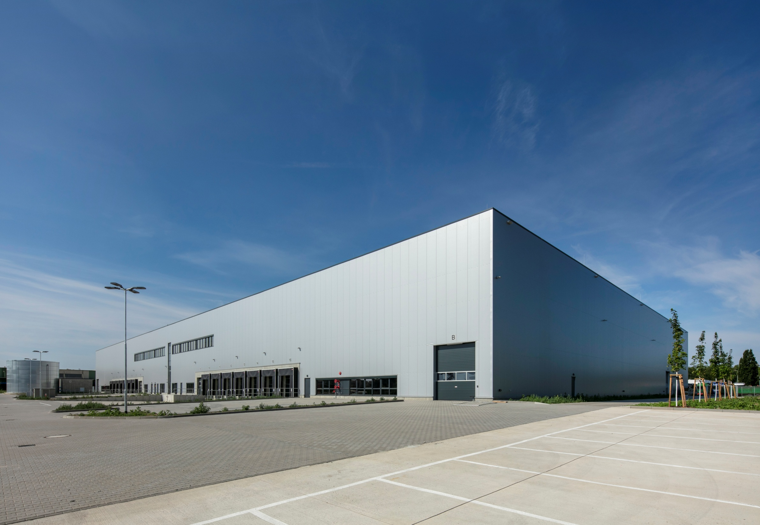
Exposé
projektentwicklung Ludwigsfelde

Slide 2
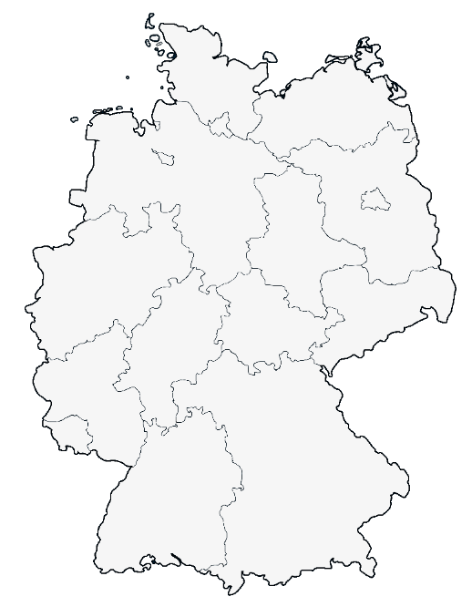
Lage
Am Birkengrund 12, 14974 Ludwigsfelde
Ludwigsfelde befindet sich am südlichen Berliner Ring (Autobahn A10), welcher unmittelbar in die Ost-West- Autobahn (A2) übergeht. Die A2 ist sowohl von regionaler als auch von überregionaler Bedeutung. Zudem besteht über die A9 eine direkte Anbindung nach Süd-Europa. Die B 101 verbindet den Süden Berlins mit dem Autobahnring und gewährleistet eine zügige Verbindung in das Stadtzentrum von Berlin.
Das Objekt liegt südwestlich des Industriegebiets Ludwigsfelde, östlich vom Gewerbepark „Brandenburgpark“ und nördlich vom Preussen Park Ludwigsfelde (Gewerbegebiet mit Zollamt). Die Nähe zum Flughafen Berlin/Brandenburg (zwei Autobahnabfahrten bzw. ca. 25 km entfernt) spielt eine wichtige Rolle im Passagier- und Cargobereich.

Slide 3
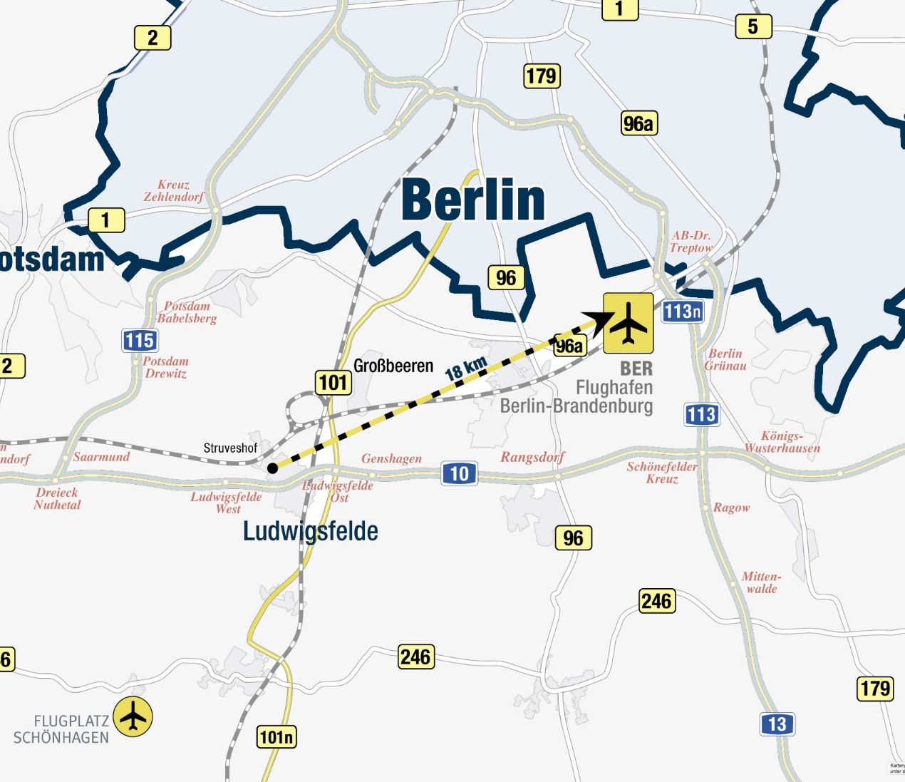
Projektentwicklung Ludwigsfelde
Entfernungen vom Standort
Autobahn (A10) | ca. 2,8 km |  |  | Berlin City | ca. 28 | km
Bundesstraße (B101) | ca. 1,5 | km |  | Flughafen (BBI) | ca. 25 | km

Slide 4
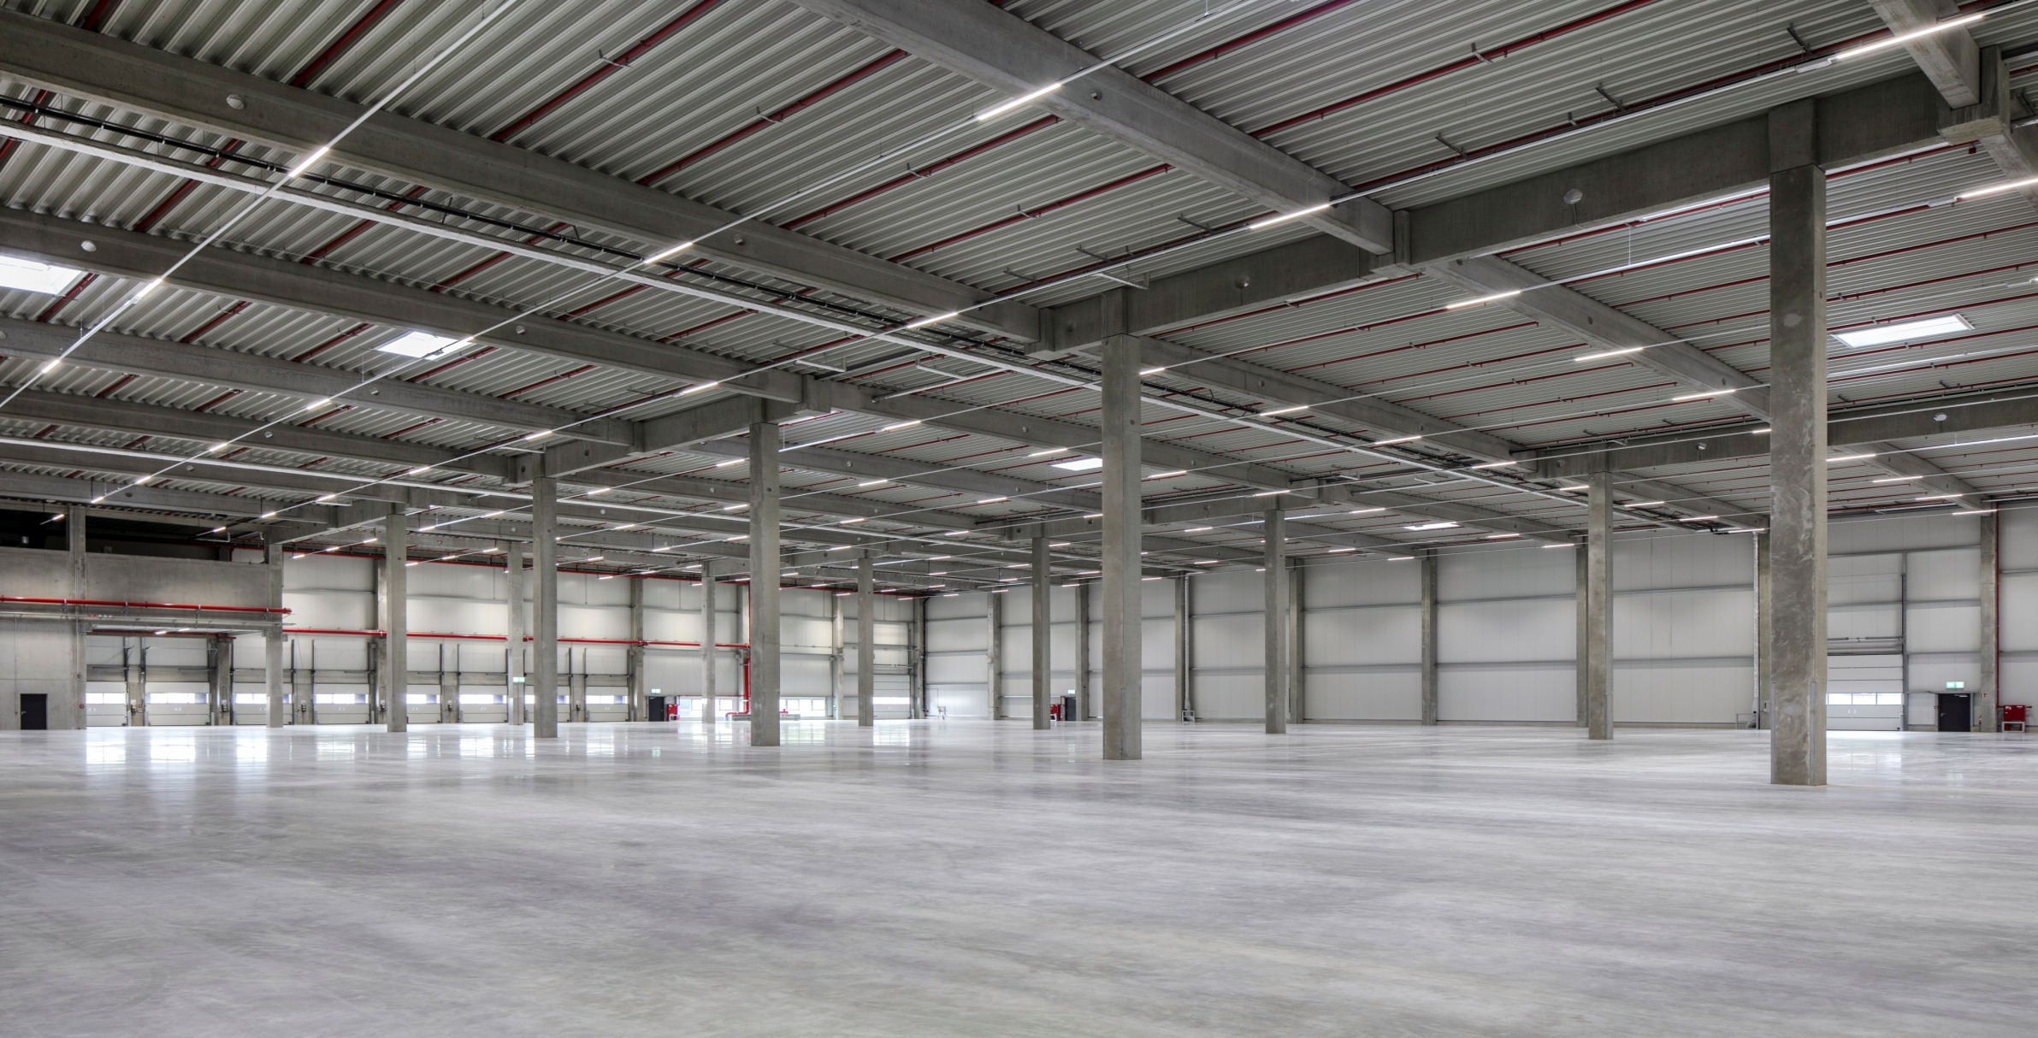
Gesamtübersicht Keyfacts
Grundstücksfläche: ca. 25.130 m²
Hallenfläche: ca. 2 x 6.670 m²
Büroeinbau: ca. 372 m²
Andienung: 24/7
Hallenhöhe: 12,20 m UKB
Überladebrücken: 2 x 6 Stk. 2,25 x 3,50 m
Jumboüberladebrücken: 2 x 1 Stk. 2,25 x 4,50 m
Bodenbelastbarkeit: ca. 8,00 t/m²
Sprinkleranlage: ESFR-Deckensprinklerung
Heizung Halle: Gas-Dunkelstrahler
Beleuchtung Halle: LED-Langfeldleuchten PKW-Stellplätze: 60 Stk. gesamt
LKW-Stellplätze: 14 Stk. gesamt

Slide 5
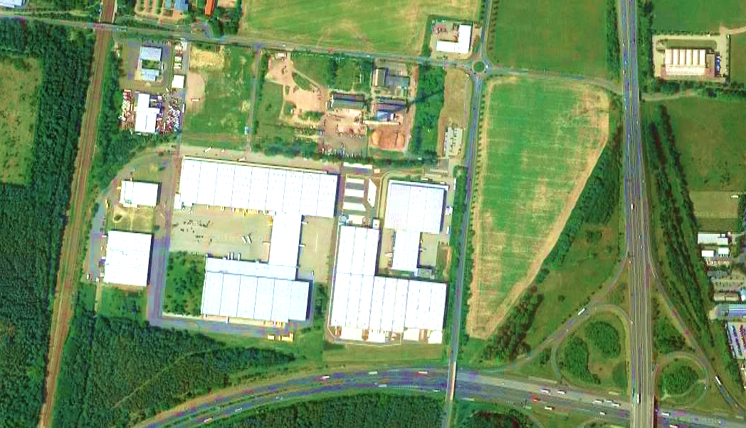
Lage Grundstück
B101
A10

Slide 6
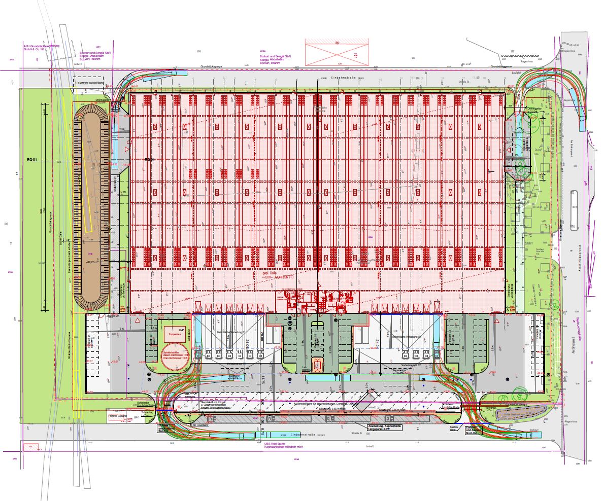
Layout

Slide 7
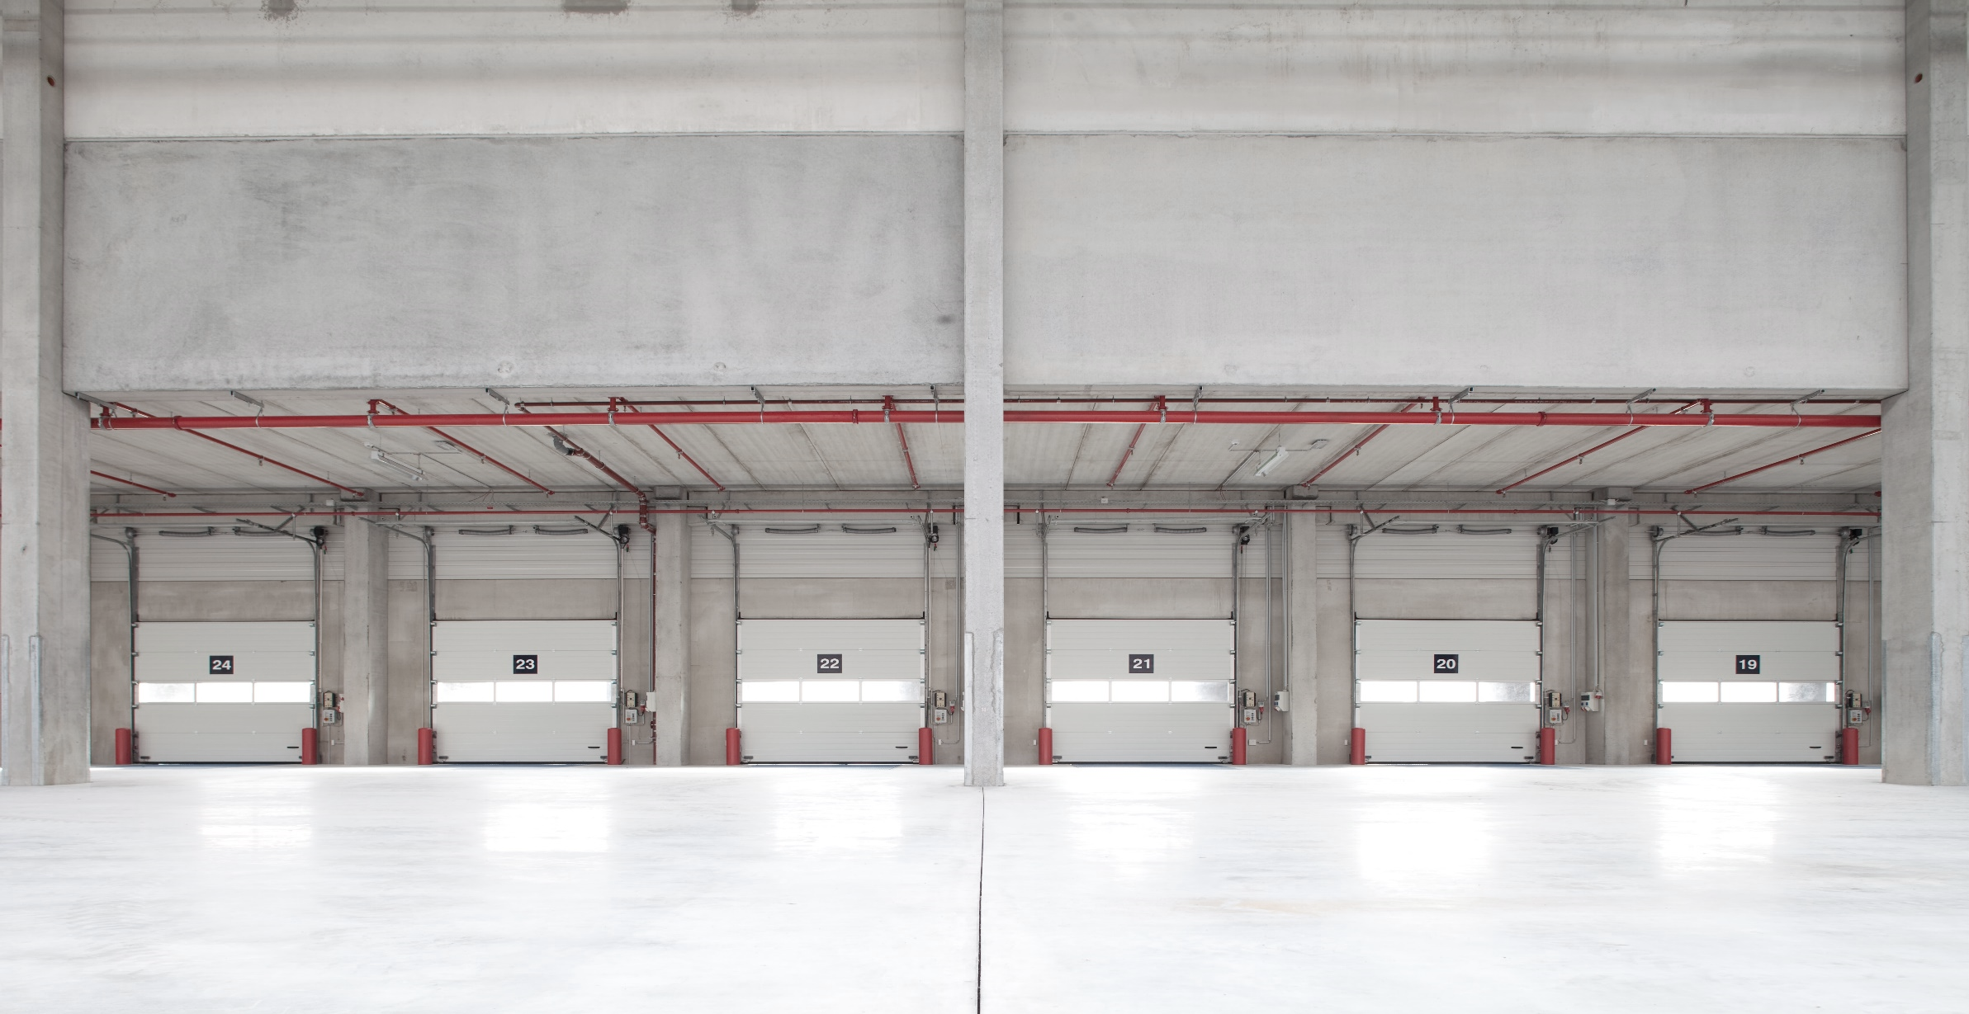
Mietvertragskonditionen
Hallenflächenmiete € 4,25/m²
Büro- und
Sozialflächenmiete € 7,55/m²
Nebenkostenvorausz. € 0,50/m²
Indexierung VPI 100 %
Mietvertragslaufzeit > 5 Jahre
Kaution 3 Brutto- monatsmieten
Provision provisionsfrei
Anmerkungen
Unsere Angebote sowie alle künftigen Ergänzungen und Folgeangebote erfolgen freibleibend und vorbehaltlich einer Zwischenvermietung.
Detaillierte Informationen und Planungsunterlagen stellen wir Ihnen gern auf Anfrage zur Verfügung.
Die Nebenkostenvorauszahlung beruht auf einen Erfahrungswert, welcher sich nach der ersten Betriebskostenabrechnung anpassen wird.

Slide 8
Garbe Industrial Real Estate GmbH Caffamacherreihe 8
20355 Hamburg
Tel: +49 (0) 40 / 35 613 0 Fax: +49 (0) 40 / 35 613 – 2710
www.garbe-industrial.de

